Slide 1
Наш дом - природа
Клуб по интересам
Воспитатель Евстратова О.С.

Slide 2
Цели и задачи
Подвести к понятию, что взрослые и дети – это часть природы;
Воспитание желания бережно относиться к своему здоровью;
Показать важность природных ресурсов в жизни человека;
Воспитывать бережное, экономичное отношение к природным ресурсам;
Воспитание правильного поведения в природе.

Slide 3
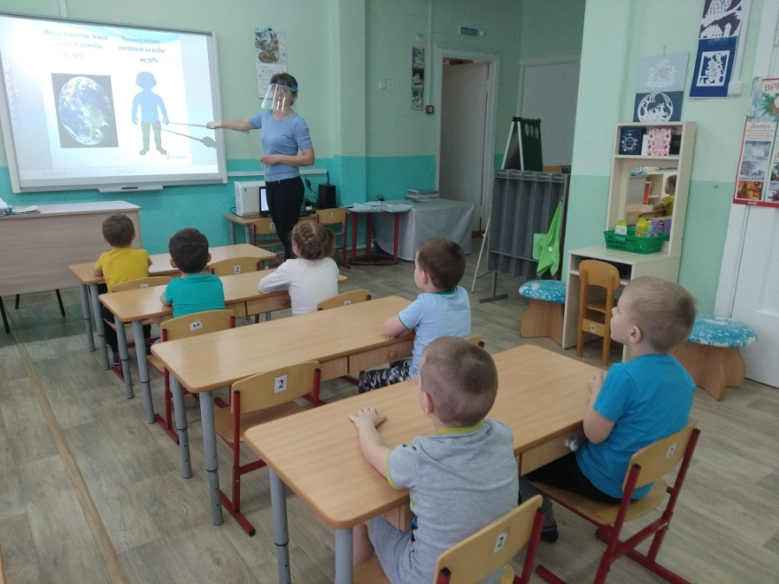
Вода – источник жизни
Показать значение воды в жизни живой природы;
Выявить свойства воды.

Slide 4
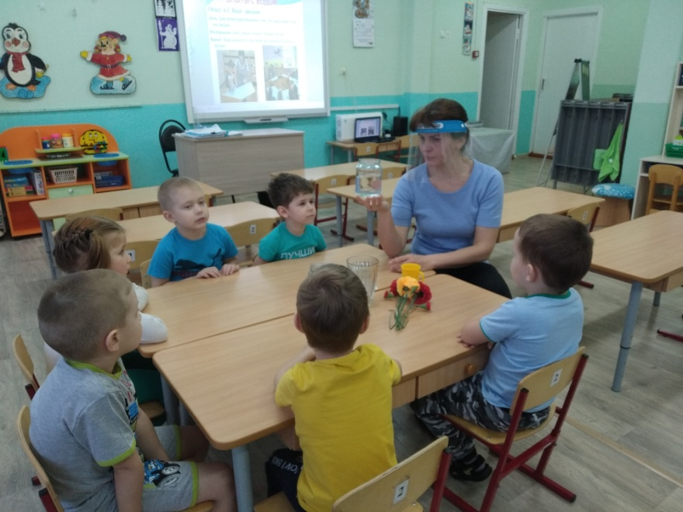
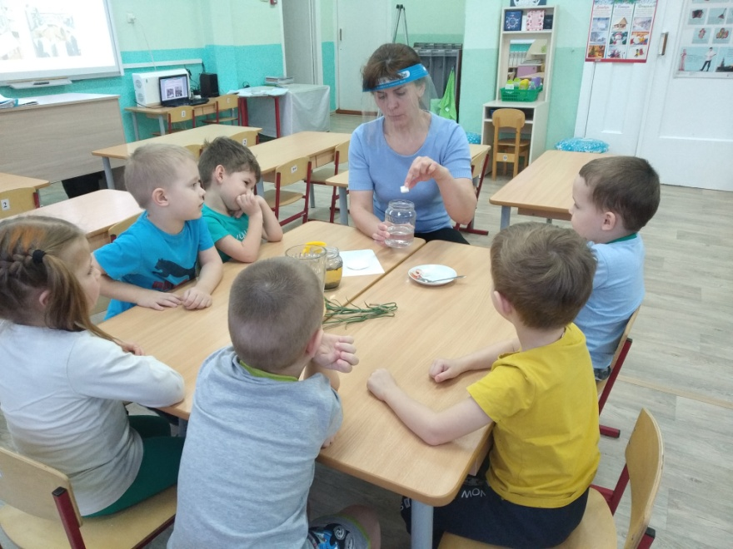
Что мы знаем о воде?

Slide 5
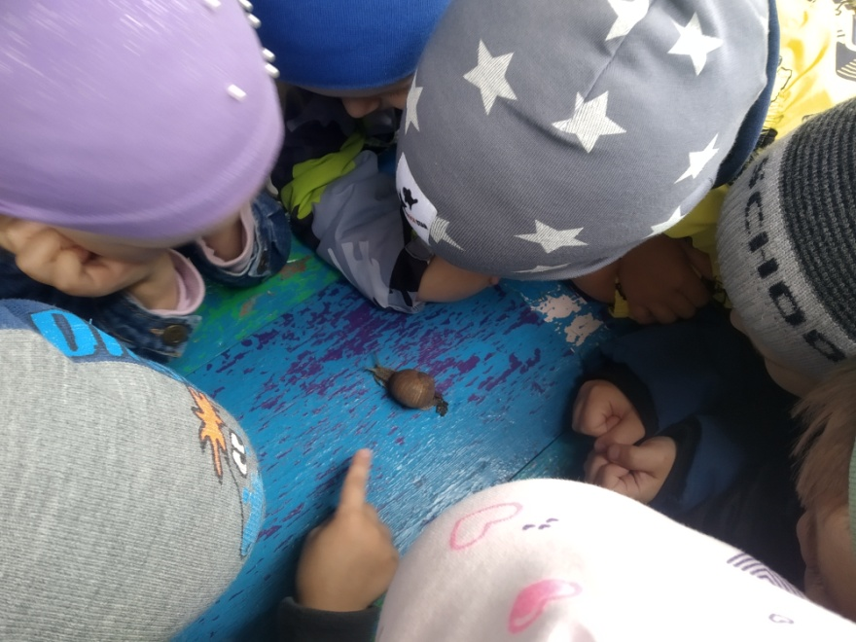
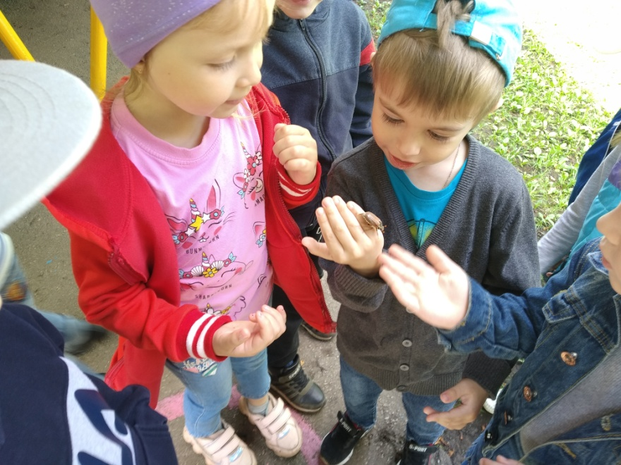
Экскурсия на территории детского сада

Slide 6
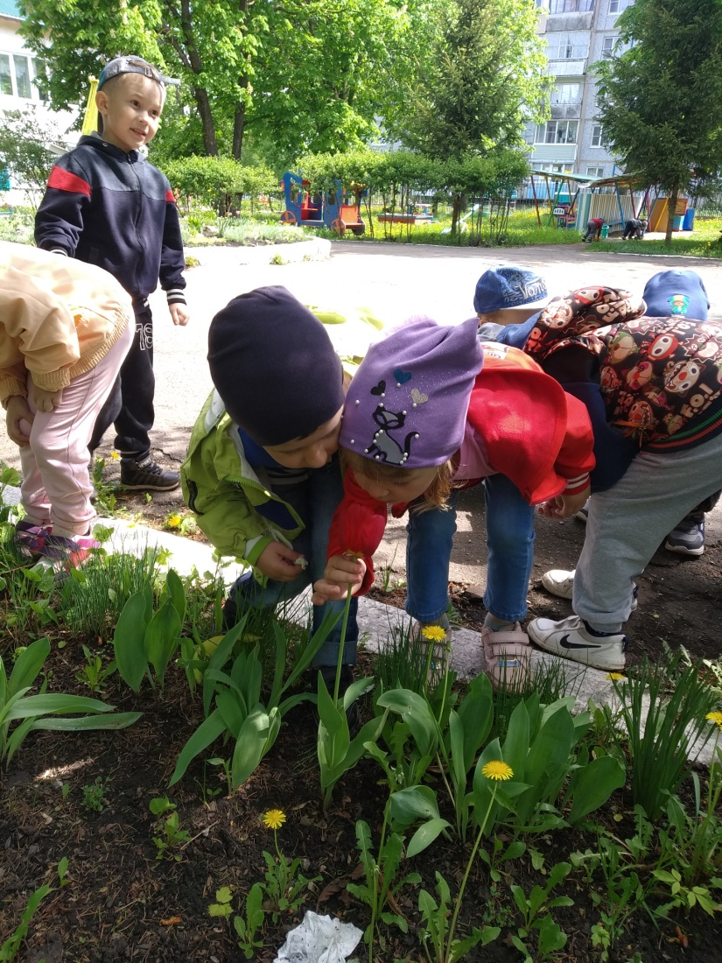
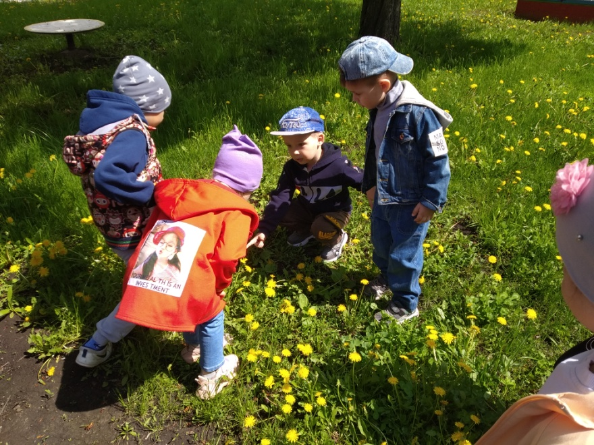
Экскурсия на территории детского сада

Slide 7
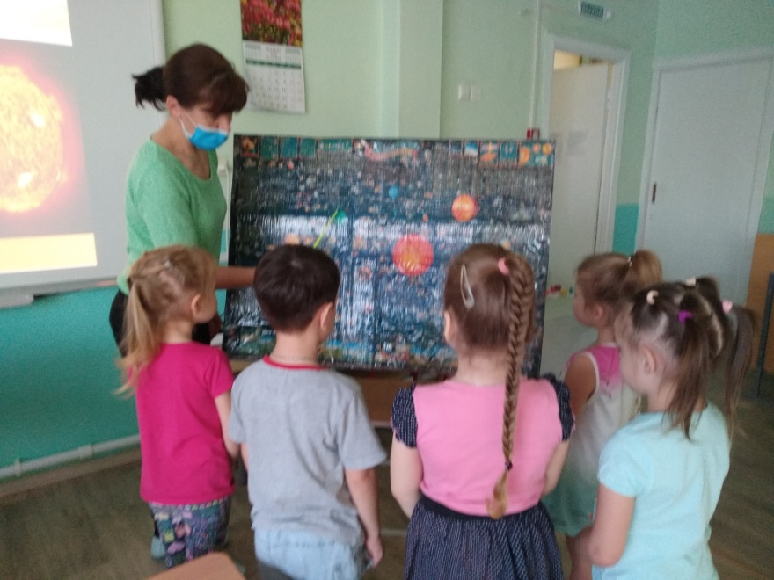
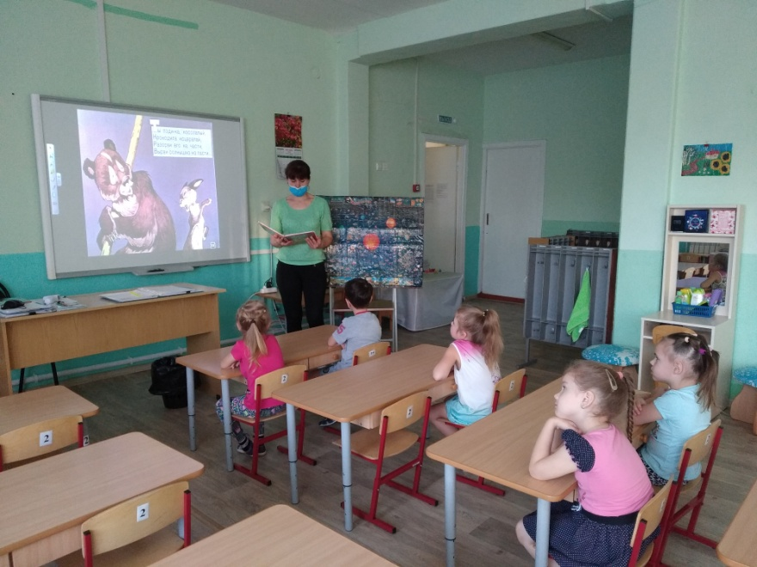
В гости к солнцу

Slide 8
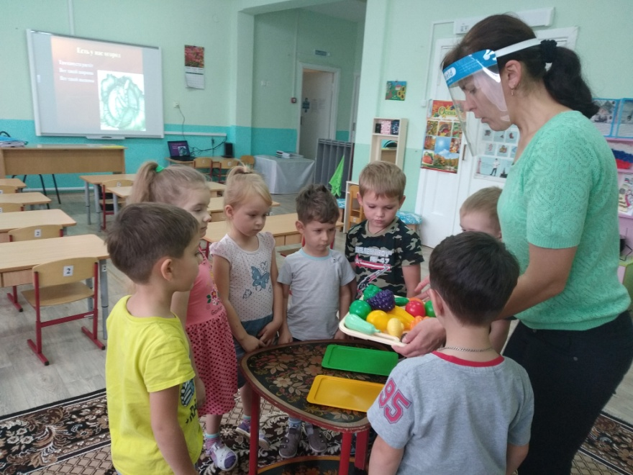
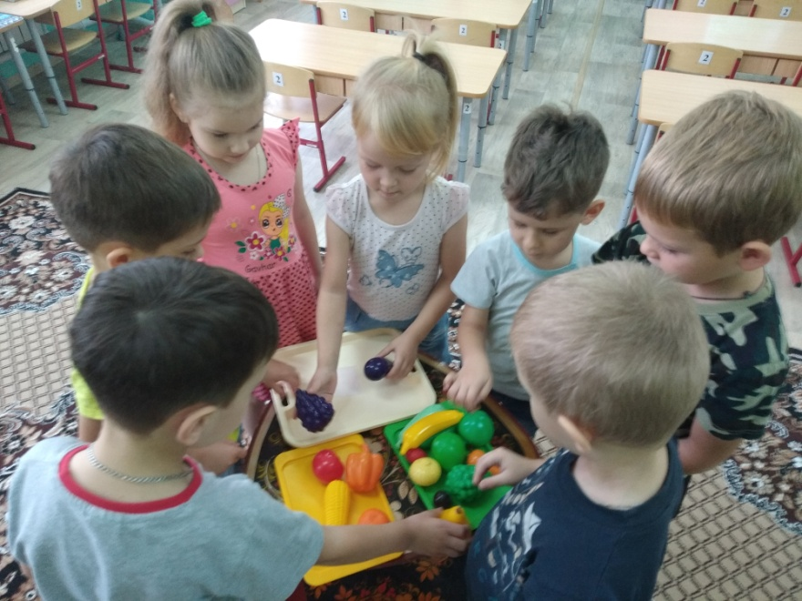
Овощи и фрукты

Slide 9
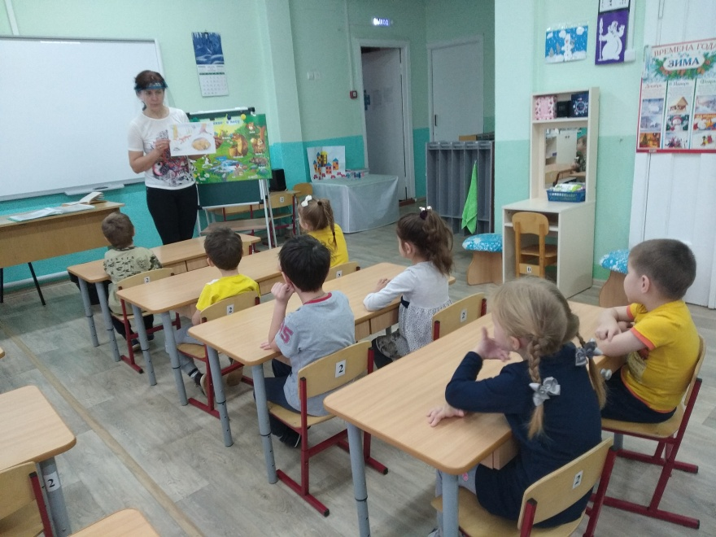
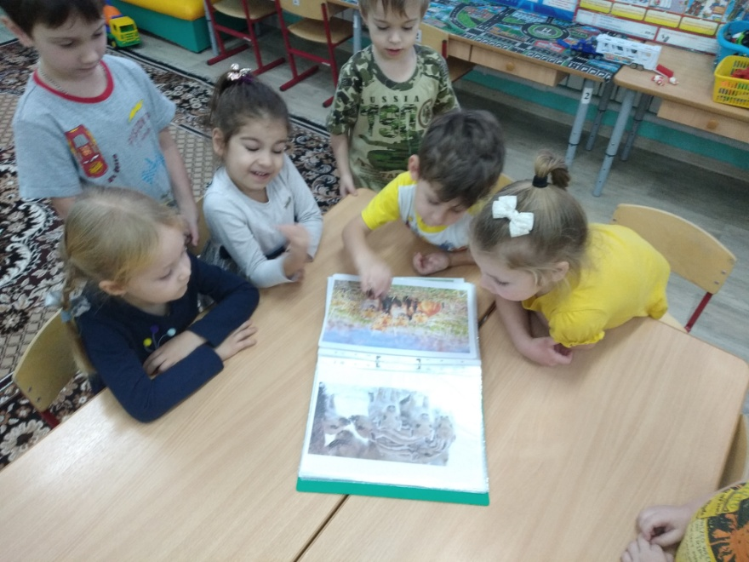
Животные

Slide 10
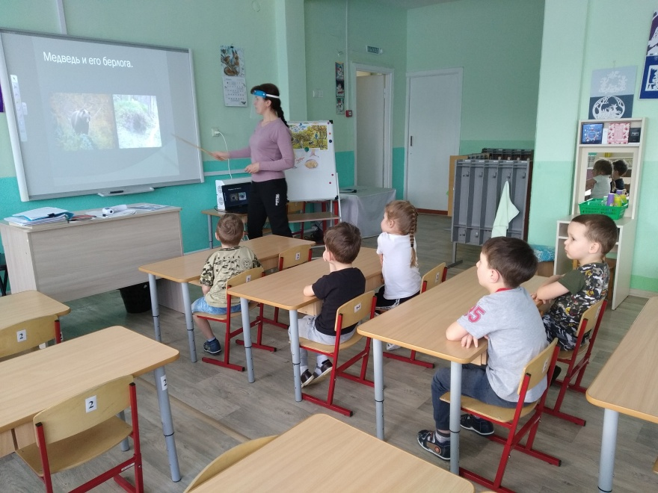
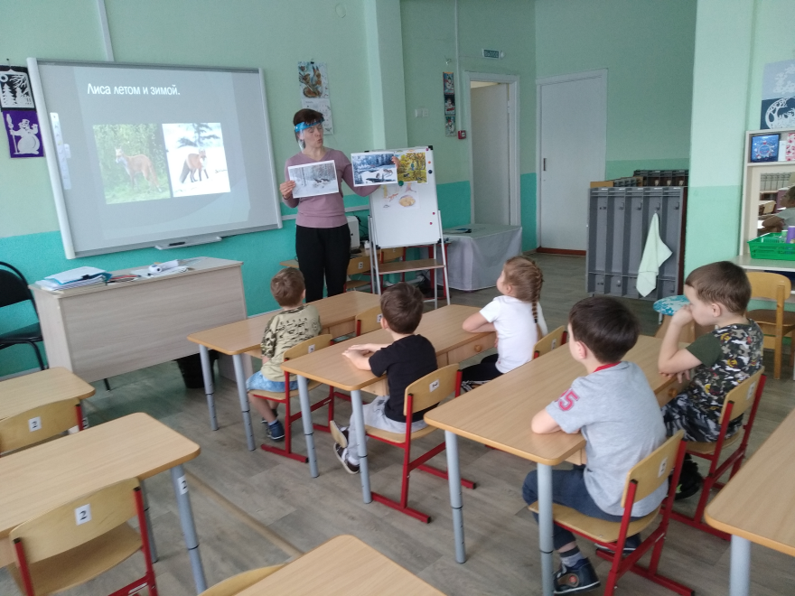
Как зимуют животные

Slide 11
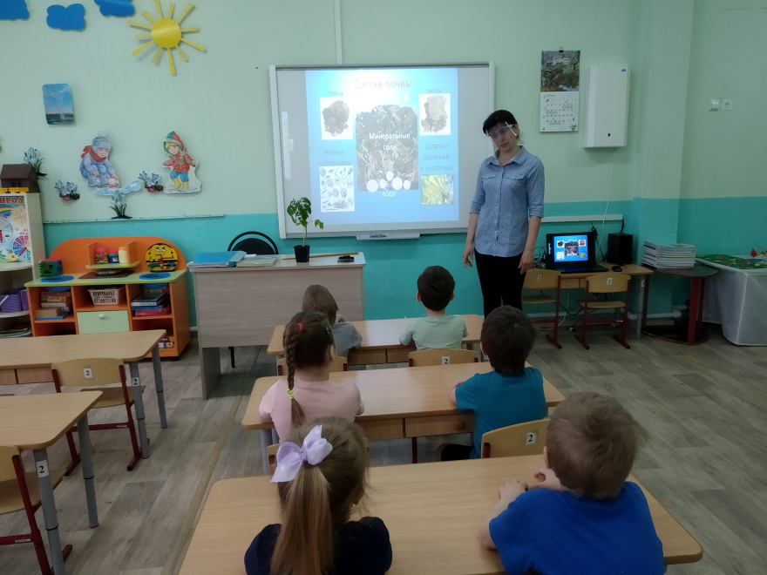
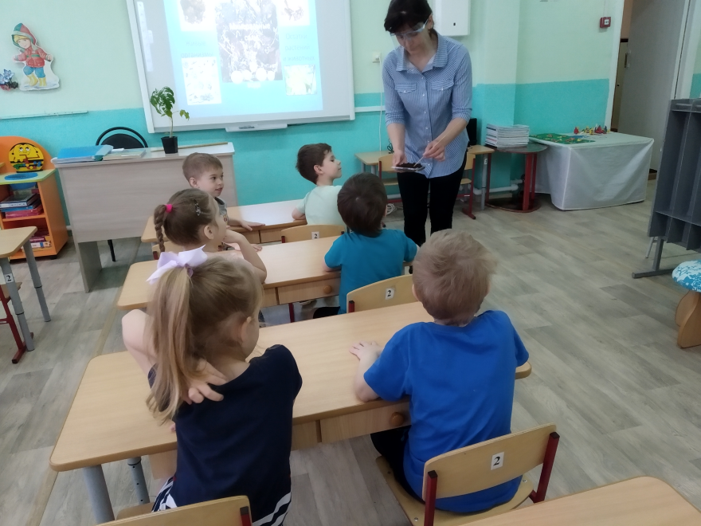
Почва и ее обитатели

Slide 12
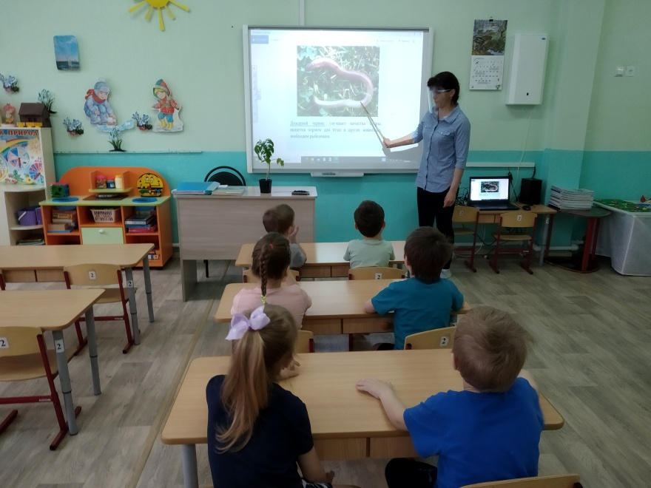
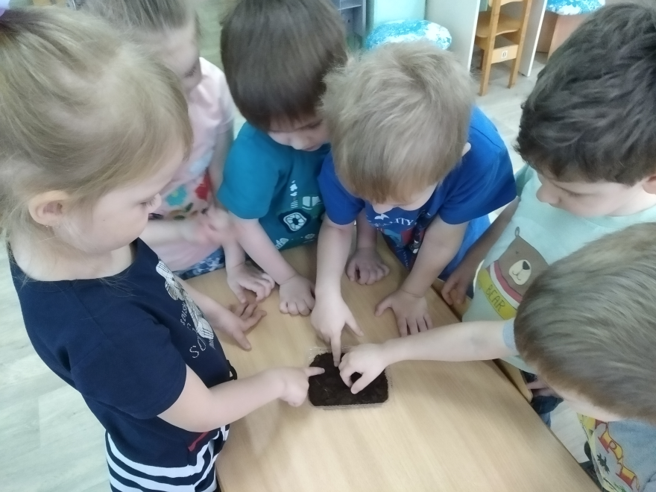
Почва и ее обитатели

Slide 13
Формирование ответственного отношения к природе – сложный и длительный процесс.
Поэтому экологическое воспитание образование детей – чрезвычайно актуальная проблема настоящего времени: только экологическое мировоззрение и экологическая культура ныне живущих людей могут вывести планету и человечество из того состояния, в котором оно находится сейчас.

Slide 14
Спасибо за внимание

